Slide 1
Aplicación para gestionar una aerolínea
Proyecto realizado por :
Juan José Ortiz Gámez
2016/2017

Slide 2
Idea de proyecto
¿De que trata el proyecto?
¿Por qué se me ocurrió hacerlo?
Realidad

Slide 3
Objetivos del proyecto
Creación de un PDF como ticket de vuelo.
Automatización del proceso de enviar el PDF creado al correo del usuario que realizara el vuelo.
Realización de una aplicación de viajes completamente funcional y útil.

Slide 4
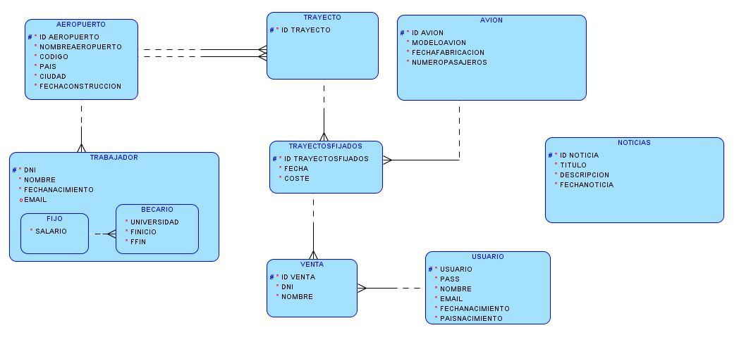
Base de datos

Slide 5
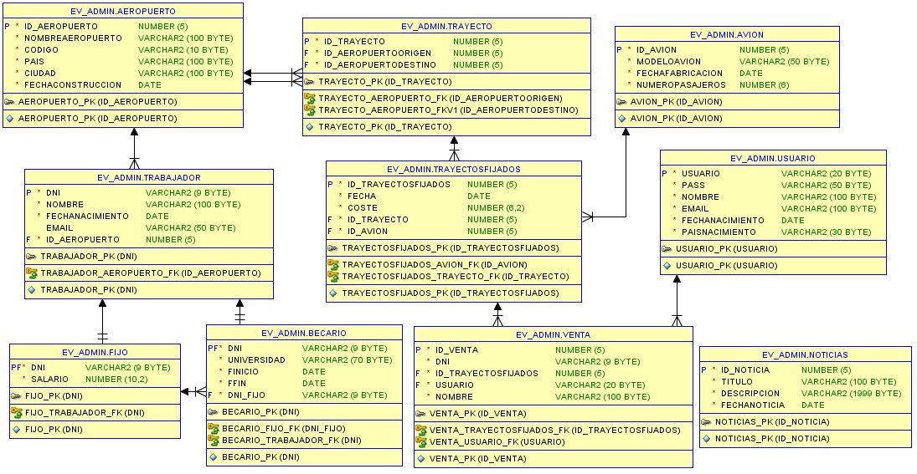

Slide 6





Codificación

Slide 7
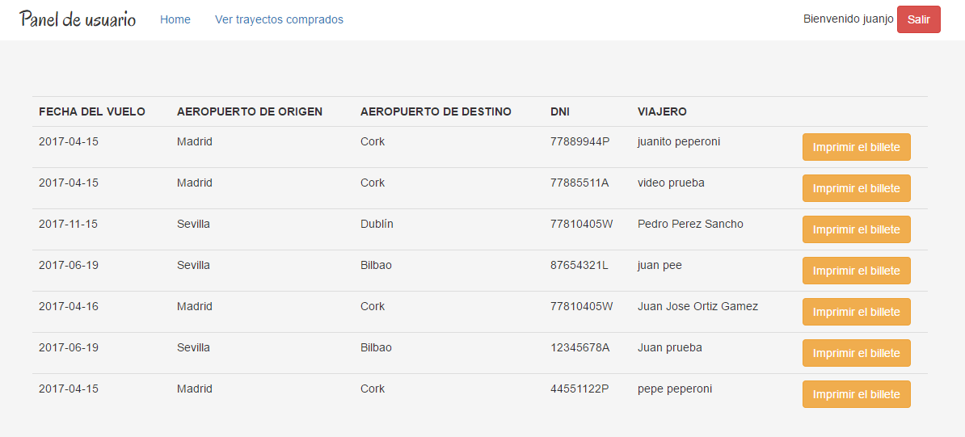
Función de realizar un PDF y enviarlo al correo del usuario

Slide 8
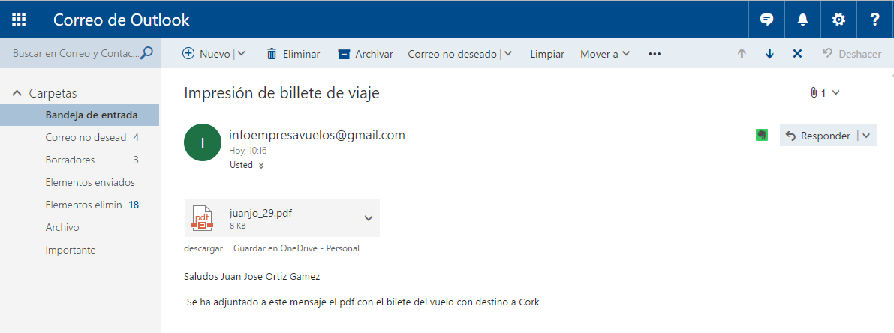
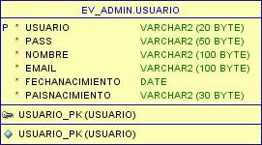
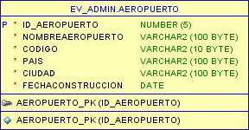
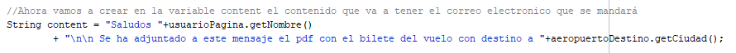

Slide 9
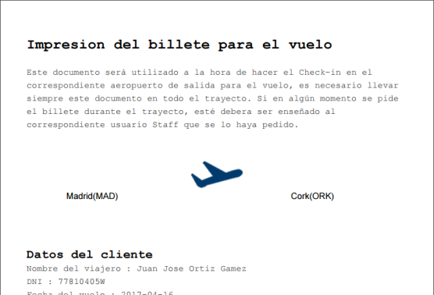
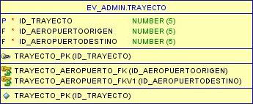
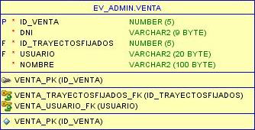
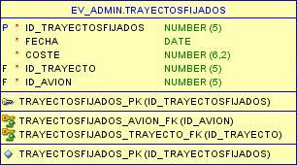

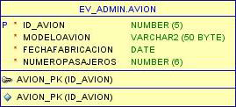

Slide 10
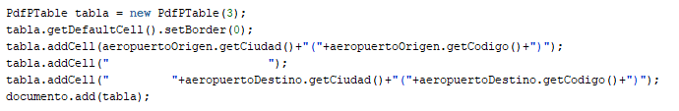
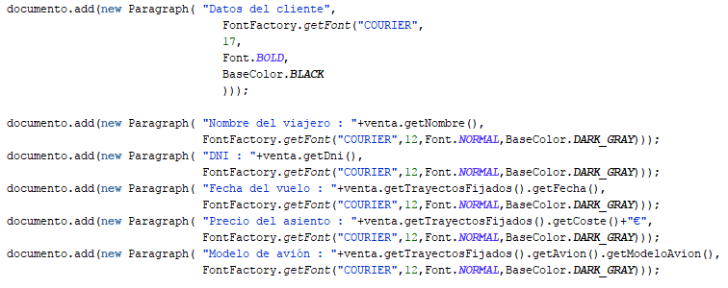
Creación del PDF

Slide 11
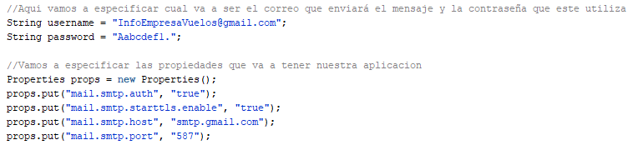
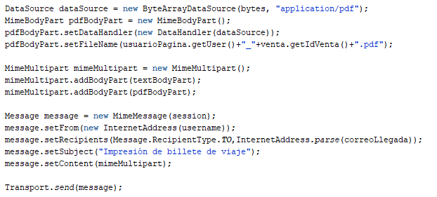
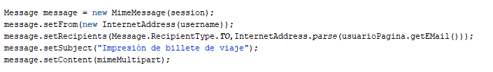
Mandar el PDF por correo

Slide 12
Hasta aquí la presentación, ahora vamos a la práctica

